Slide 1


Операції над папками, файлами, ярликами.
Практична робота 1
За навчальною програмою 2017 року

Slide 2

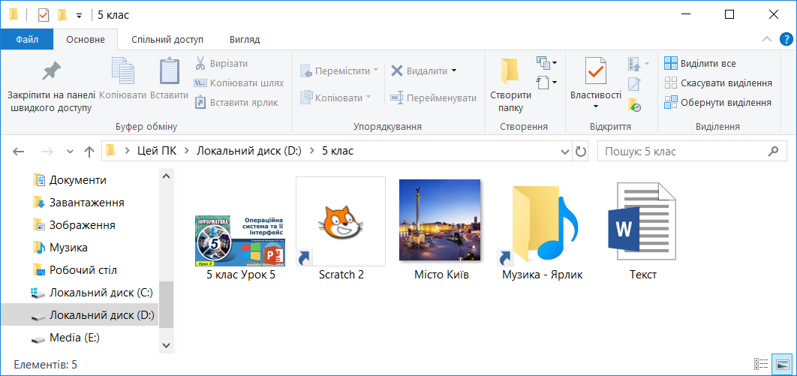
Вікно програми Провідник
Розділ 1 § 1.5
Панель швидкого доступу
Кнопки керування вікном
Стрічка
Робоча область вікна
Значки об’єктів

Slide 3
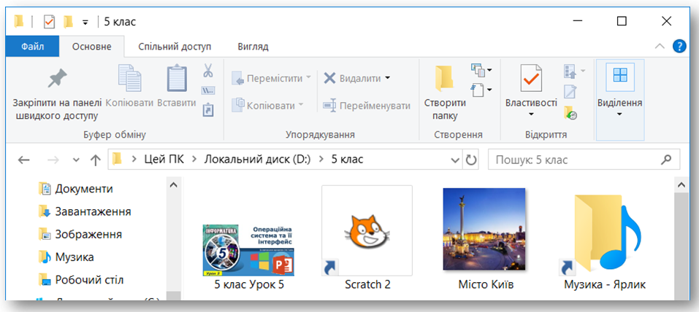
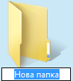
Створення нової папки
Розділ 1 § 1.5
У меню вікна відкритої папки натиснути кнопку Створити папку

Slide 4





Як розрізнити об'єкти файлової системи?
Розділ 1 § 6
Об’єкти файлової системи:
Файли
Папки
Ярлики
Пристрої зберігання даних

Slide 5


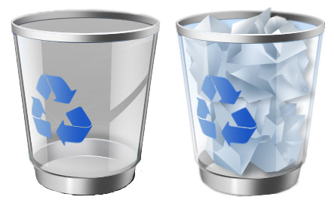
Видалення об'єктів
Розділ 1 § 1.6
Видалити виділені об'єкти можна різними способами:
Вибрати вказівку Видалити контекстного меню
Натиснути клавішу
Delete
Перетягнути мишею виділені об'єкти на значок Кошика

Slide 6
Відновлення об'єктів
Розділ 1 § 1.6
Відновити видалені об'єкти можна різними способами:
Вибрати вказівку Скасувати контекстного меню
Відкрити вікно папки Кошик, виділити об'єкт, видалений випадково, і натиснути кнопку Відновити цей елемент
Перетягнути мишею з папки Кошик файли, які потрібно відновити, у вікно потрібної папки

Slide 7

Домашнє завдання
Розділ 1 § 1.6
Проаналізувати
§ 1.6, ст. 60

Slide 8
Практична робота 1
Розділ 1 § 1.6
Пригадайте
як створювати, перейменовувати, копіювати, переміщувати та видаляти файли, папки і ярлики з використанням засобів файлового менеджера;
Створіть
структуру папок:
Робочий стіл
\5клас
\Власне прізвище
\Урок 7
Пам’ятайте
Під час виконання практичних завдань пам’ятай про правила безпеки життєдіяльності при роботі з комп’ютером!

Slide 9

Працюємо за комп’ютером
Розділ 1 § 1.6
Практична робота 1
Операції над папками, файлами, ярликами

Slide 10
Дякую за увагу!
За навчальною програмою 2017 року
Урок 7

